Slide 1
三模态肌少症分类
超声图像、肌电信号与血液及临床指标
Notes:
本次汇报介绍如何将超声、肌电和血液与临床指标统一到患者级分类任务。方法的重点是从各分支的分类分数计算动态质量系数，并以分类损失和历史损失排序共同训练。汇报约20分钟，先讲数据和三个分支，再用具体例子解释融合和损失，最后看结果。详细梯度推导与参数保留在备用页。
来源：项目完整汇报、训练代码与已保存的实验结果

Slide 2

研究数据
本次纳入 85 名患者，其中肌少症 62 名、非肌少症 23 名。每名患者都对应三类输入，但图像数量和肌电窗口数并不相同。
数据来源 | 每名患者的输入
超声图像 | 2–14 张ROI图像
肌电信号 | 6 通道、5 段收缩
血液与临床指标 | 95 项候选指标
2
Notes:
队列共85名患者，其中肌少症正类62名，负类23名。三路输入的颗粒度不同：超声每名患者有2到14张图，肌电可以形成大量窗口，血液与临床指标通常是一行。我们的任务是在患者层面做一次二分类，不是把每张图或每个窗口当成独立患者。指标分支共有95项候选字段，其中40项临床指标、55项血液指标。
来源：项目完整汇报、训练代码与已保存的实验结果

Slide 3
数据对齐
图像和肌电窗口先在各自分支内汇总，再与同一患者的指标分数融合。
阶段 | 超声 | 肌电 | 指标
训练 | 每次抽到该患者时随机选 1 张 | 从该患者五段信号中各抽 8 个窗口，共 40 个 | 同一患者同一行
验证 / 测试 | 全部图像 | 全部 1,655 窗 | 同一患者同一行
患者内汇总 | 图像分类分数取平均 | 窗口分类分数取平均 | 直接输出分类分数
3
Notes:
患者编号是三路数据唯一的对齐单位。训练时每次抽取该患者一张超声图像，在五段肌电收缩中各抽8个窗口，共40窗，再取同一人的一行指标。推理时使用全部图像和全部1655个窗口。图像分数和窗口分数分别平均，因此图像多的患者不会变成更多测试样本。平均发生在Softmax之前。
来源：项目完整汇报、训练代码与已保存的实验结果

Slide 4
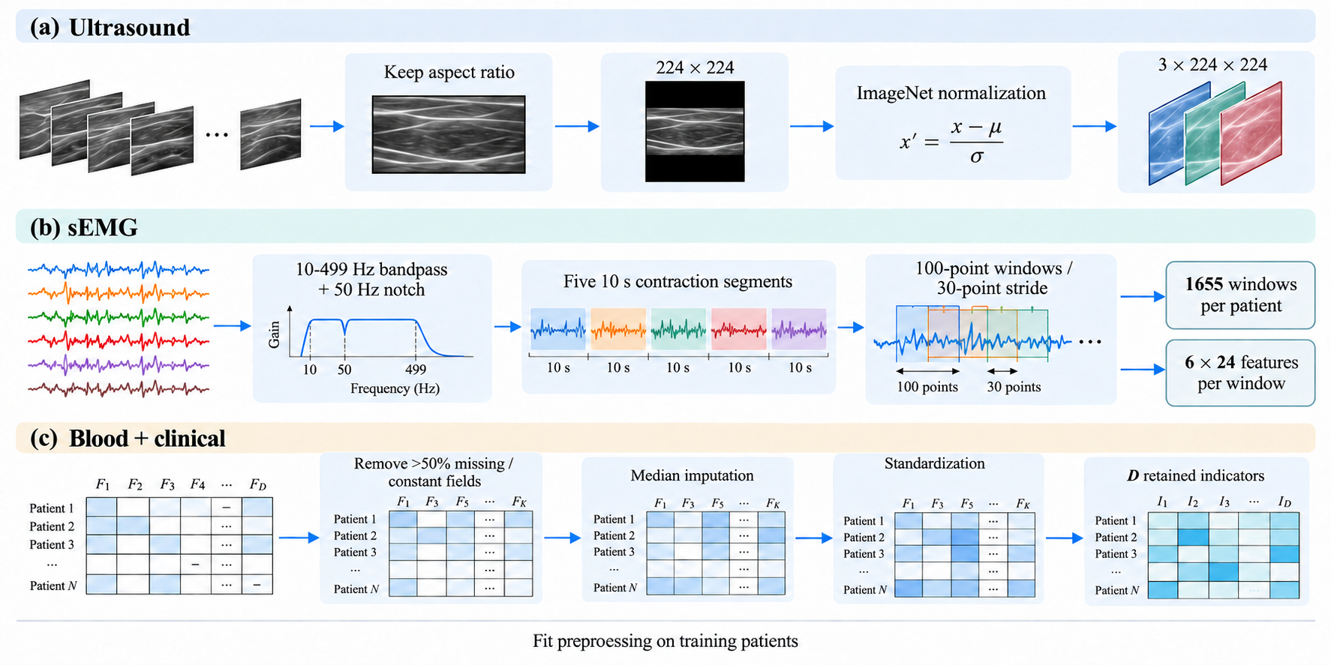
数据预处理
肌电：
图像：
表格：
1.三阶 Butterworth 10～499 Hz 带通滤波，以及 50 Hz 陷波滤波
2. 提取中间5段收缩信号，每段 10 秒
3. 窗长 100 毫秒、步长 30 毫秒。每段得到 331 个窗口，每名患者共 1,655 个窗口。
4.每个窗口中提取每通道 24 项特征，六通道合计 144 维
1. U-Net分割出ROI区域
2. 统一 224 × 224
3. 归一化
删除缺失超过一半的字段及常数列，其余用中位数填补后标准化。包括 40 项临床指标和 55 项血液指标
4
Notes:
超声图像保持长宽比，缩放到不超过224乘224，居中补黑边，小图不额外放大，再用ImageNet均值标准差归一化。肌电先统一六通道顺序，在1000 Hz采样率下做10至499 Hz带通与50 Hz陷波，取五段10秒收缩，按100点窗长、30点步长得到1655窗。表格删除缺失超过50%的列和常数列，使用中位数填补，再标准化。所有需要拟合的预处理参数由当次训练患者确定。
来源：项目完整汇报、训练代码与已保存的实验结果

Slide 5
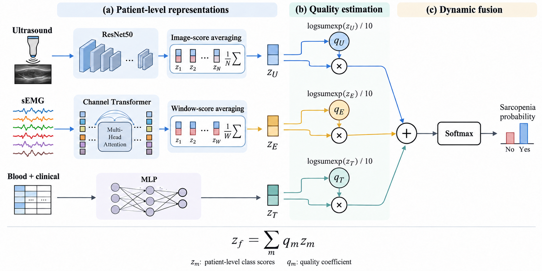
三模态融合模型
各分支先完成自己的分类
再根据当前输出调整融合系数
超声、肌电和指标采用不同编码器，分别输出两个分类分数。图像与窗口分数在患者内取平均。
从每一路分数计算质量系数，乘回该路分数后相加。系数随患者变化，与三个分支一起训练。
5
Notes:
三个分支采用不同的编码器，但统一输出二分类分数。超声与肌电先完成患者内平均，再计算每个模态的质量系数。质量系数直接由分类分数得到，不需要独立的门控网络。每一路的两个类别分数同时乘以自己的系数，三路相加后经过Softmax得到患者的正类概率。图中的输入图像和波形是概念示意。
来源：项目 models.py、fusion.py；动态融合机制来源：Zhang et al., Provable Dynamic Fusion for Low-Quality Multimodal Data, ICML 2023, Sections 4.1–4.2；图为本任务重新绘制

Slide 6
超声与指标分支
超声分支：ResNet50
指标分支：多层感知机
采用 ImageNet 预训练权重。全局平均池化得到 2,048 维图像表示，再经 Dropout 和线性层输出分类分数。
血液与临床指标标准化后直接送入网络。输入维度 D包括 40 项临床指标和 55 项血液指标
Image → ResNet50 → 2048 → Dropout → Linear(2048,2)
D → 64 → 32 → 2
6
Notes:
超声采用ImageNet初始化的ResNet50，全局平均池化得到2048维表示，之后是0.35的Dropout和2048到2的线性层。主干与分类头一起更新。表格分支使用D到64到32到2的小型多层感知机，首层后做LayerNorm、GELU和0.2的Dropout。D由每折保留的字段数决定。三路没有额外的任务级单独预训练阶段。
来源：项目完整汇报、训练代码与已保存的实验结果

Slide 7
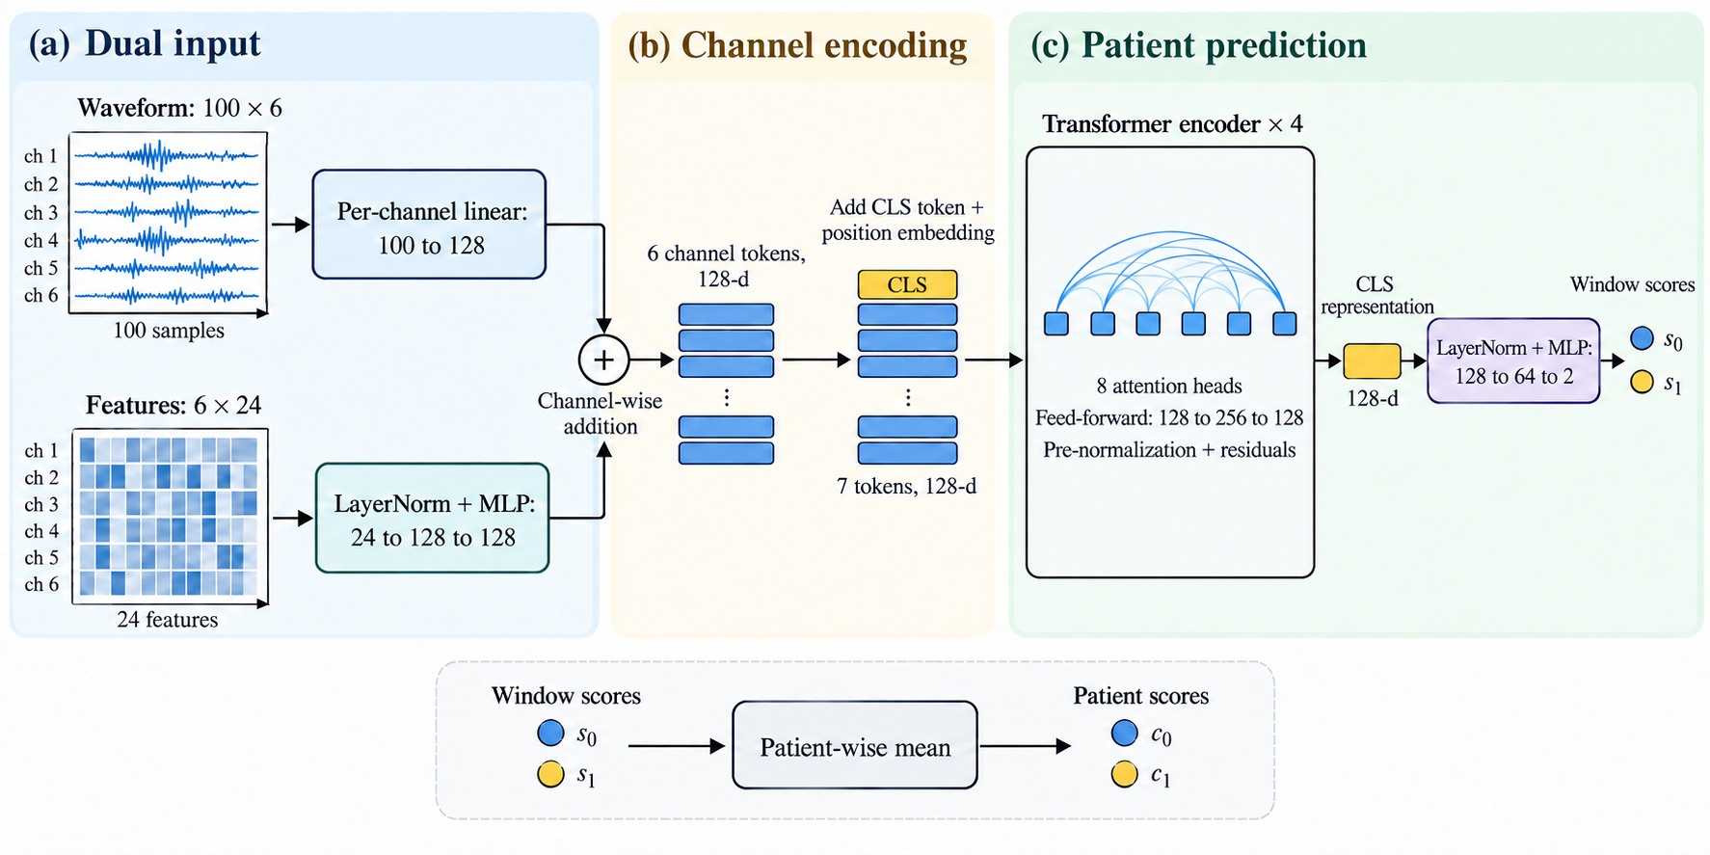
肌电分支结构
先把两种表示对应到同一通道
注意力作用在六个通道之间
100 点波形和 24 项人工特征分别映射到 128 维，再按通道相加，保留波形细节与已有信号特征。
六个通道标记与一个分类标记进入 Transformer。每个窗口得到一组分数，最后在患者内取平均。
7
Notes:
每个窗口包含100点乘6通道的波形，以及每通道24项人工特征。波形映射为128维，特征通过24到128到128的映射，两个表示按相同通道相加。加入分类标记与位置嵌入后，总共7个标记进入四层、八头Transformer。注意力学习的是同一窗口内的通道关系；窗口之间最后仅做分类分数平均。CLS表示用于128到64到2的分类头。
来源：项目 emg_model.py、models.py；结构参考所提供的吞咽肌活动研究稿 Fig. 3，按当前6通道二分类代码重绘

Slide 8
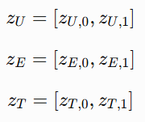

融合方法
对于同一个患者，已经拥有：
最简单融合方法：
问题：
默认三种模态都同样可靠
引入：
动态权重q，由当前患者决定
Notes:
每个窗口包含100点乘6通道的波形，以及每通道24项人工特征。波形映射为128维，特征通过24到128到128的映射，两个表示按相同通道相加。加入分类标记与位置嵌入后，总共7个标记进入四层、八头Transformer。注意力学习的是同一窗口内的通道关系；窗口之间最后仅做分类分数平均。CLS表示用于128到64到2的分类头。
来源：项目 emg_model.py、models.py；结构参考所提供的吞咽肌活动研究稿 Fig. 3，按当前6通道二分类代码重绘

Slide 9







为什么“动态” 比“静态”更好
核心的理论项：
静态融合中：
wm​=常数
而动态融合如果做到：
那么：
其中：
wm：模态融合权重
lm：这个模态的单模态损失
即：某个模态越容易出错，就越少相信它
但测试时我们不知道 loss
然后让权重与 uncertainty 负相关
希望找到一个不确定性估计：
满足：
最终得到：
也就是：
Notes:
每个窗口包含100点乘6通道的波形，以及每通道24项人工特征。波形映射为128维，特征通过24到128到128的映射，两个表示按相同通道相加。加入分类标记与位置嵌入后，总共7个标记进入四层、八头Transformer。注意力学习的是同一窗口内的通道关系；窗口之间最后仅做分类分数平均。CLS表示用于128到64到2的分类头。
来源：项目 emg_model.py、models.py；结构参考所提供的吞咽肌活动研究稿 Fig. 3，按当前6通道二分类代码重绘

Slide 10


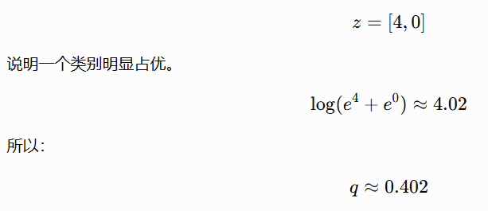
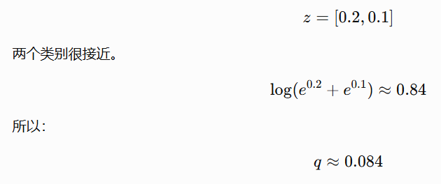
质量系数计算
不确定性估计当前实现使用 energy score：
取α=-0.1，β=0，权重为：
为什么 logsumexp 可以反映“确定程度”
情况A：
情况B
模型输出更强⇒q更大
8
Notes:
对每个患者和每个模态，将两个分类分数做logsumexp，再除以10，得到动态融合系数。logsumexp是指数和的对数，代码用稳定实现。它同时受两个分数的相对大小和整体水平影响。这里的q没有做跨模态归一化，也不是概率或模态贡献百分比。训练通过分类任务和后面的排序约束，让这个系数与可用信息相联系。除以10在logsumexp外部。
来源：项目 fusion.py；Zhang et al., ICML 2023, Section 4.2；本页公式以当前实现为准

Slide 11



历史损失
训练阶段我们有真实标签。
定义一个历史平均 loss： ：
当神经网络错的离谱时，单纯
做一个“排序约束”：
不能保证 weight 和loss 负相关
如果样本 i 比样本 j更难，那么样本 i 的 fusion weight 应该更小。
8
Notes:
对每个患者和每个模态，将两个分类分数做logsumexp，再除以10，得到动态融合系数。logsumexp是指数和的对数，代码用稳定实现。它同时受两个分数的相对大小和整体水平影响。这里的q没有做跨模态归一化，也不是概率或模态贡献百分比。训练通过分类任务和后面的排序约束，让这个系数与可用信息相联系。除以10在logsumexp外部。
来源：项目 fusion.py；Zhang et al., ICML 2023, Section 4.2；本页公式以当前实现为准

Slide 12
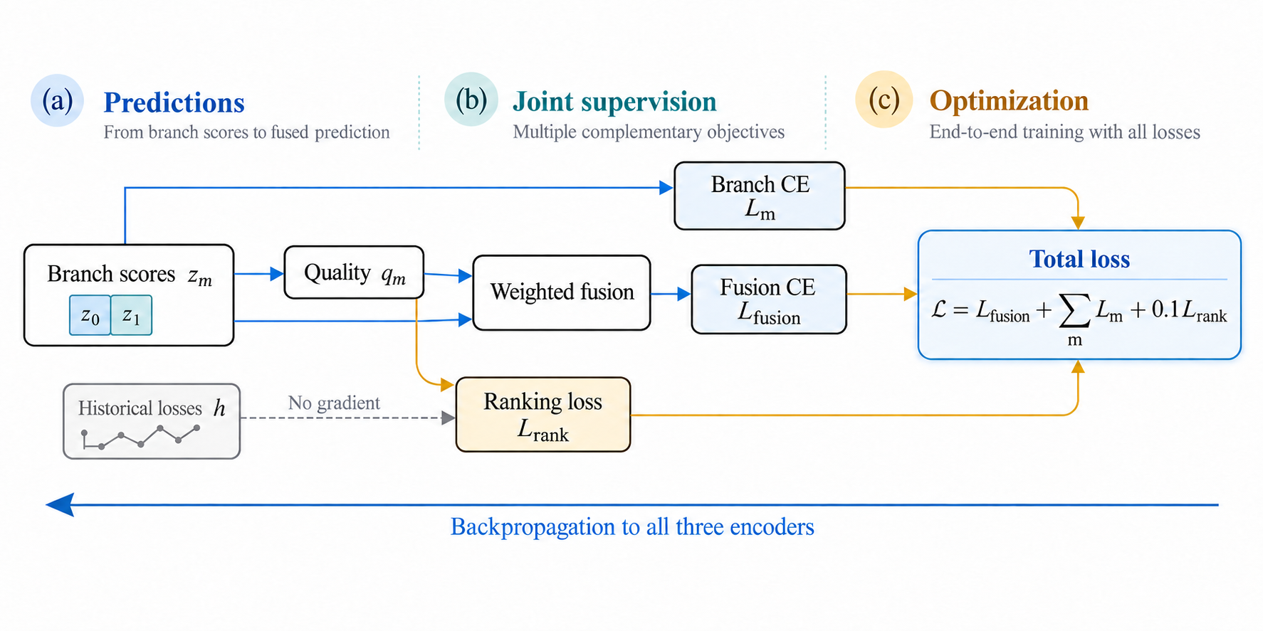

损失函数设计
融合交叉熵
衡量最终患者预测。真实类别的预测概率越低，损失越大，推动三路输出共同纠正分类。
三路分支交叉熵
每个编码器都单独接受标签监督，避免训练只关注融合输出。融合与三项分支损失的系数均为 1。
质量排序损失
让历史分类损失较低的样本获得较高 q。排序项乘以 0.1，控制约束强度。
也就是：融合分类损失+各单模态损失+权重排序损失
11
Notes:
总损失由三个部分构成：融合输出的交叉熵、三个分支各自的交叉熵，以及0.1倍质量排序损失。融合损失关注最终预测；分支损失为各编码器提供直接的分类监督；排序损失让历史分类损失较低的患者具有更高的质量系数。融合和三项分支交叉熵系数都是1，并采用训练集类别权重。历史损失只作为排序参照，不参与求导。
来源：项目 losses.py、fusion.py；Zhang et al., ICML 2023, historical-loss regularization

Slide 13


质量排序损失
排序发生在同一模态的不同患者之间。hᵢ、hⱼ 是两名患者过去累计的分类损失，用来给当前 q 提供学习参照。
其中：
s 决定谁应该更高：若 hᵢ < hⱼ，则 s = 1。d 是目标差距，由两人的历史损失差除以训练患者历史损失跨度得到。
例子 | 患者 i | 患者 j
历史累计损失 h | 1 | 3
当前质量系数 q | 0.3 | 0.1
若历史损失跨度为 4，则 d = 0.5。目前 q 只相差 0.2，损失为 0.3。训练会增大 qᵢ、减小 qⱼ，直到差距达到要求，此时损失降为 0。
12
Notes:
以同一模态的两个训练患者为例，患者i历史损失为1、患者j为3，全体训练患者历史损失跨度为4，因此排序方向s为正、目标间隔d为0.5。如果当前q_i为0.3、q_j为0.1，差距只有0.2，排序损失为0.3。它会推动q_i增大、q_j减小，直到相差至少0.5。实际训练用批内循环移位形成配对，每个模态在所有配对上取平均，再对三个模态求和。历史先用于排序，然后累加当前批次分支未加权交叉熵。
来源：项目完整汇报、训练代码与已保存的实验结果

Slide 14
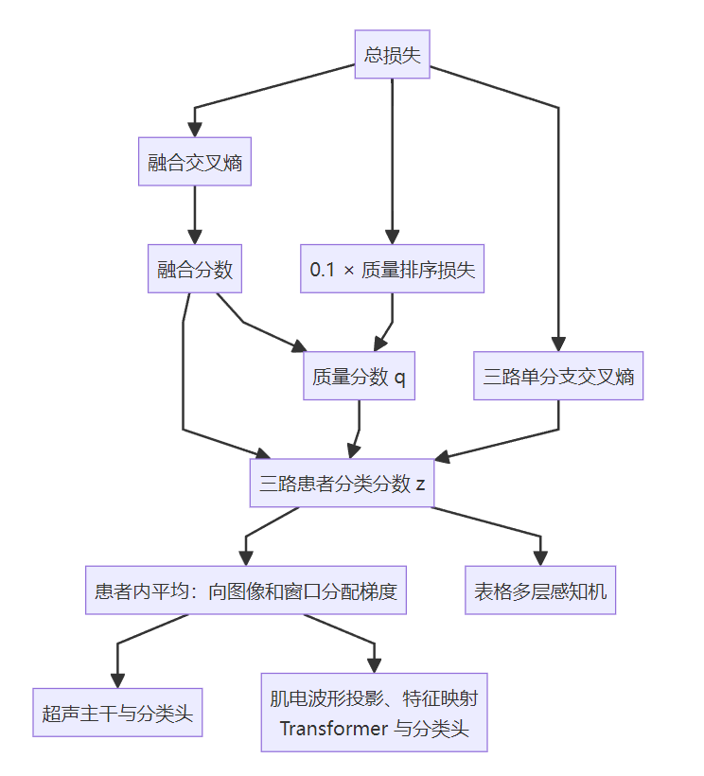
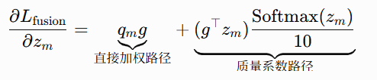
梯度计算与反向传播
Notes:
将融合损失对融合分数的梯度记为g。因为融合分数是q乘z的和，而q又由z产生，所以乘积求导会得到两项。第一项q乘g是分数直接参与加权的路径；第二项是分类分数改变q再影响融合的路径。再加上该分支交叉熵和排序项的梯度，经过编码器的链式法则更新参数。当前实现没有对q做detach，所以第二条路径真实存在。完整分量推导和排序梯度见备用页。
来源：项目完整汇报、训练代码与已保存的实验结果

Slide 15
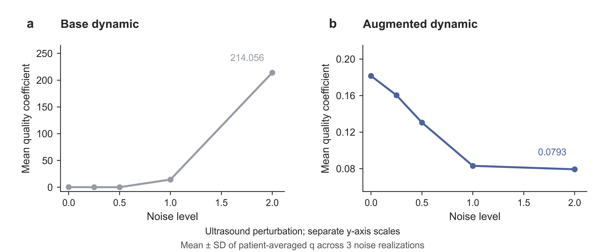
为什么加入训练噪声增强
原版的问题：受损超声反而被放大
增强后：避免这类极端输出
强噪声使超声分类分数变大，q 随之升高。最大强度下平均 q 达到 214.056，融合 AUC 降到 0.5119。
让模型在训练中接触质量变化。相同最大强度下，增强版超声 q 为 0.0793，融合 AUC 为 0.8871。
14
Notes:
原版动态融合在强超声噪声下出现logit和q极端放大。最大测试强度2时平均q214.056，融合AUC0.5119。增强后q0.0793，AUC0.8871。图左右纵轴尺度不同；均值和噪声重复SD只描述原已保存测试结果。这里展示修改训练方案的直接动机。
来源：项目完整汇报及已有实验报告

Slide 16
单模态噪声增强
每次采样一名患者，先决定是否加噪声：50% 保持原输入，50% 在三种模态中等概率选一路。选定后，再从对应范围均匀抽取噪声标准差 σ。
选中模态 | σ 如何抽取 | 具体加在哪里
超声 | 0–0.10，均匀抽样 | 0–1 像素上加噪，三通道共享 裁剪到 0–1 后再归一化
肌电 | 0–1，均匀抽样 | 标准化的连续 10 秒片段 先加噪，再切窗并重算特征
指标 | 0–1，均匀抽样 | 填补和标准化后的保留指标
σ 控制高斯噪声的幅度
肌电的波形和特征同步变化
均值为 0，标准差越大，扰动越强。超声使用像素尺度，肌电和指标使用训练标准化尺度。
噪声先加到连续片段，重叠窗口共享相同噪声。人工特征也重新计算，保持两类输入一致。
15
Notes:
增强策略保持网络、融合公式和排序公式不变。每次采样患者时，一半概率不加这类噪声，另一半概率在三种模态中等概率选择一路加入高斯噪声。超声在0到1像素尺度上取0到0.1的标准差；肌电和表格在训练标准化尺度上取0到1。肌电在连续片段上先加噪，再切窗并重算特征，让波形和人工特征保持一致。常规验证关闭噪声，用干净验证损失选择轮数。
来源：项目完整汇报、训练代码与已保存的实验结果

Slide 17
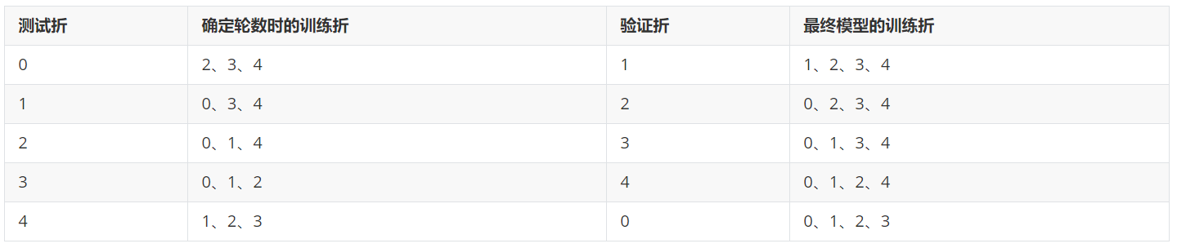
五折交叉验证
数据按患者分层划为五折。每次留出 17 人测试，其余 68 人用于选轮和训练，同一患者的所有模态始终留在同一组。
轮数先选好，再重新训练
每名患者都有折外预测
内部验证只用来确定训练轮数。随后合并 68 人，从初始化重新训练，最后预测外层测试患者。
三个种子使用相同的五折名单，最终平均预测概率。种子为 42、43、44，分类阈值为 0.5。
16
Notes:
85名患者做分层五折，每个外层测试折17人，其余68人用于建模。首先在51人训练、17人验证上完整运行100轮，以最低验证对数损失选轮数E；再把68人合并，从初始化重新训练E轮，预测外层17人。三个种子使用完全相同的五折名单，最终对同一患者的三个正类概率求平均。五折拼接后每个种子都有85条折外预测。
来源：项目完整汇报、训练代码与已保存的实验结果

Slide 18
分类结果
下表为 85 名患者的折外结果，预测概率由三个训练种子集成。增强动态融合是当前采用的方案。
方法 | AUC | 准确率 | 平衡准确率 | 对数损失 ↓
基础等权 | 0.8541 | 82.35% | 72.86% | 0.4083
基础动态 | 0.8703 | 83.53% | 75.04% | 0.3766
增强等权 | 0.8836 | 84.71% | 75.84% | 0.3683
增强动态 | 0.8850 | 85.88% | 78.02% | 0.3523
与相同增强条件下的等权融合相比
当前方案共判对 73 人
准确率由 84.71% 提高到 85.88%，多正确识别 1 名患者。AUC 接近，对数损失由 0.3683 降到 0.3523。
其中肌少症患者 59 人、非肌少症患者 14 人。后面结合分支结果和噪声实验，进一步看提升主要体现在哪里。
17
Notes:
主线结果是85名患者的三个种子概率集成。增强动态融合准确率85.88%，AUC为0.8850，平衡准确率78.02%，对数损失0.3523。与同训练设置的增强等权相比，多正确识别一名负类，AUC点估计提高0.0014。与此前动态融合相比，正确人数从71到73。新旧方案也存在选轮策略变化，因此新旧比较描述整体方案，增强等权是当前最直接对照。
来源：artifacts/runs/noise_aug_v1/{qmf,equal_late}/summary.json；artifacts/runs/formal_v1/{qmf,equal_late}/summary.json

Slide 19
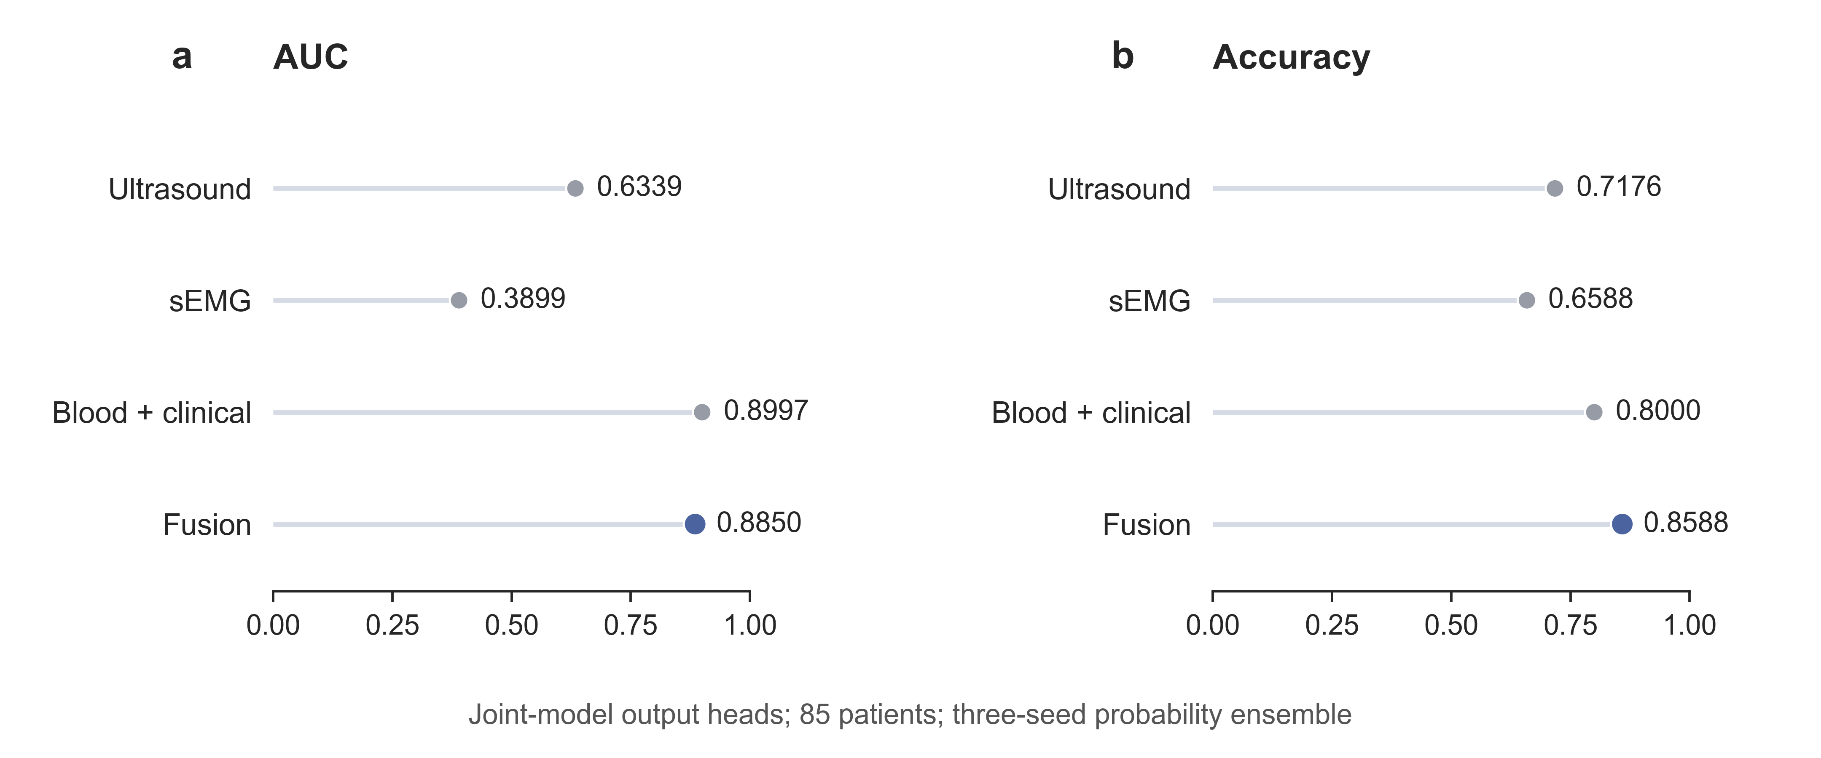
各分支与融合结果比较
指标分支的 AUC 最高
融合后的准确率更高
指标分支的 AUC 为 0.8997，高于融合的 0.8850。超声和肌电较弱，其中肌电分支是后续优先改进的部分。
在 0.5 阈值下，融合准确率为 85.88%，指标分支为 80.00%。AUC 关注整体排序，准确率关注当前阈值下的分类。
图中为联合训练模型的各输出头结果。
18
Notes:
这些结果来自增强动态联合模型的内部输出头。指标分支AUC最高为0.8997，融合为0.8850；但固定0.5阈值下，融合准确率85.88%，高于指标分支80.00%。这反映概率排序与阈值分类衡量不同方面。超声AUC为0.6339，肌电0.3899。当前肌电分支较弱，后续可重点检查信号质量和患者级监督方式。这些内部头结果不是独立训练的单模态基线。
来源：项目完整汇报、训练代码与已保存的实验结果

Slide 20
强噪声测试
测试时固定模型参数，只改变输入。每次扰动一种模态，另外两路保持原样，用来观察输入质量下降后，分类结果和 q 怎样变化。
强度设置 | 超声像素噪声标准差 | 肌电 / 指标标准差
0、0.25、0.5、1、2 | 0、0.025、0.05、0.10、0.20 | 0、0.25、0.5、1、2
强度 2 超过训练时的噪声上限
各方法使用同一份噪声
超声训练 σ 最高为 0.10，测试到 0.20。肌电和指标训练最高为 1，测试到 2，检查更强扰动下的表现。
按患者、模态和重复编号固定扰动，同一方向逐级放大。每档重复 3 次，模型间的比较由此保持一致。
先集成模型种子，再统计噪声重复
每次噪声重复先平均三个模型的概率，再计算 AUC，最后平均三次 AUC。无扰动结果先与原折外预测核对，避免改变测试流程。
19
Notes:
固定已训练模型，每次只扰动一个测试模态。患者模态重复编号固定噪声，方法与训练种子使用同噪声，同方向逐级放大。每重复先集成3种子，再算指标，最后平均3次重复，不先平均噪声概率。训练上限与测试强度单位清楚。两个增强方法30模型22950预测。
来源：项目完整汇报及已有实验报告

Slide 21
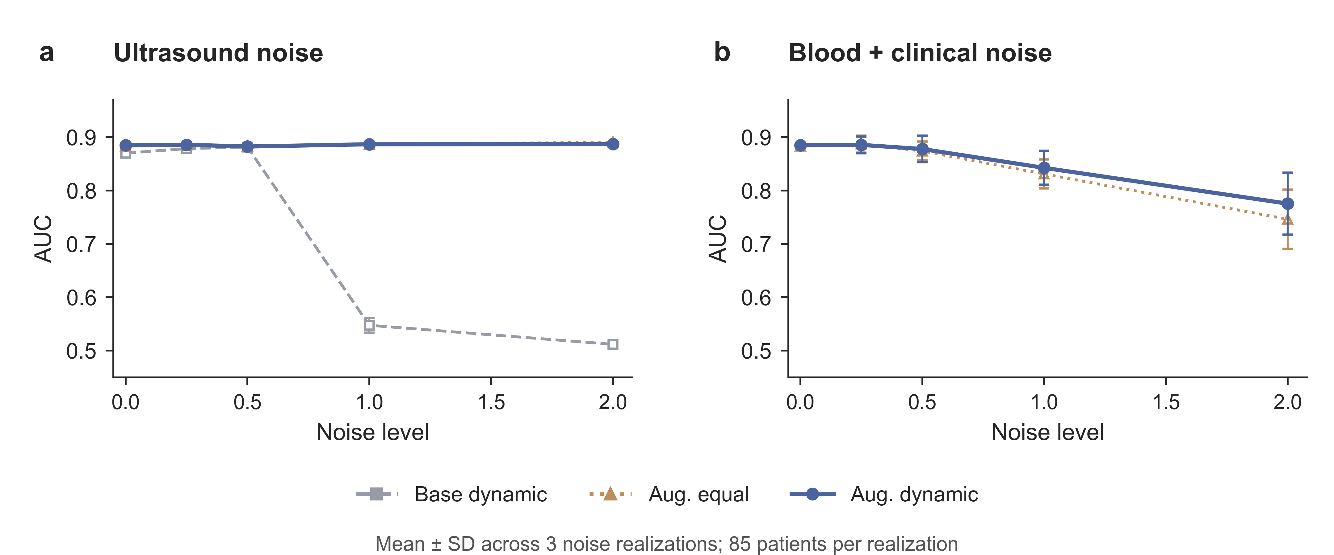
噪声扰动实验
超声受损时，增强训练的作用更明显
指标受损仍会影响最终分类
基础动态融合在强噪声下的 AUC 降至约 0.51，增强后的两种方法仍保持在约 0.89。
两种增强方法都出现下降。强度为 2 时，动态融合的 AUC 为 0.7756，等权融合为 0.7464，前者下降稍小。
每次只扰动一路输入，其他模态保持不变。误差线为三次噪声重复的标准差。
20
Notes:
每次只扰动一路测试模态，其他输入保持不变。各方法使用相同噪声，测试强度为0、0.25、0.5、1、2，每档三次重复，每个重复先集成三个训练种子。曲线为三次噪声重复的均值，误差线为其样本标准差。超声实际标准差是强度乘0.1。基础动态融合在强度1和2下AUC降到0.5477和0.5119，增强版维持约0.885。右图显示指标受损时两种增强模型都下降，强度2下动态为0.7756、等权为0.7464。
来源：项目完整汇报、训练代码与已保存的实验结果

Slide 22
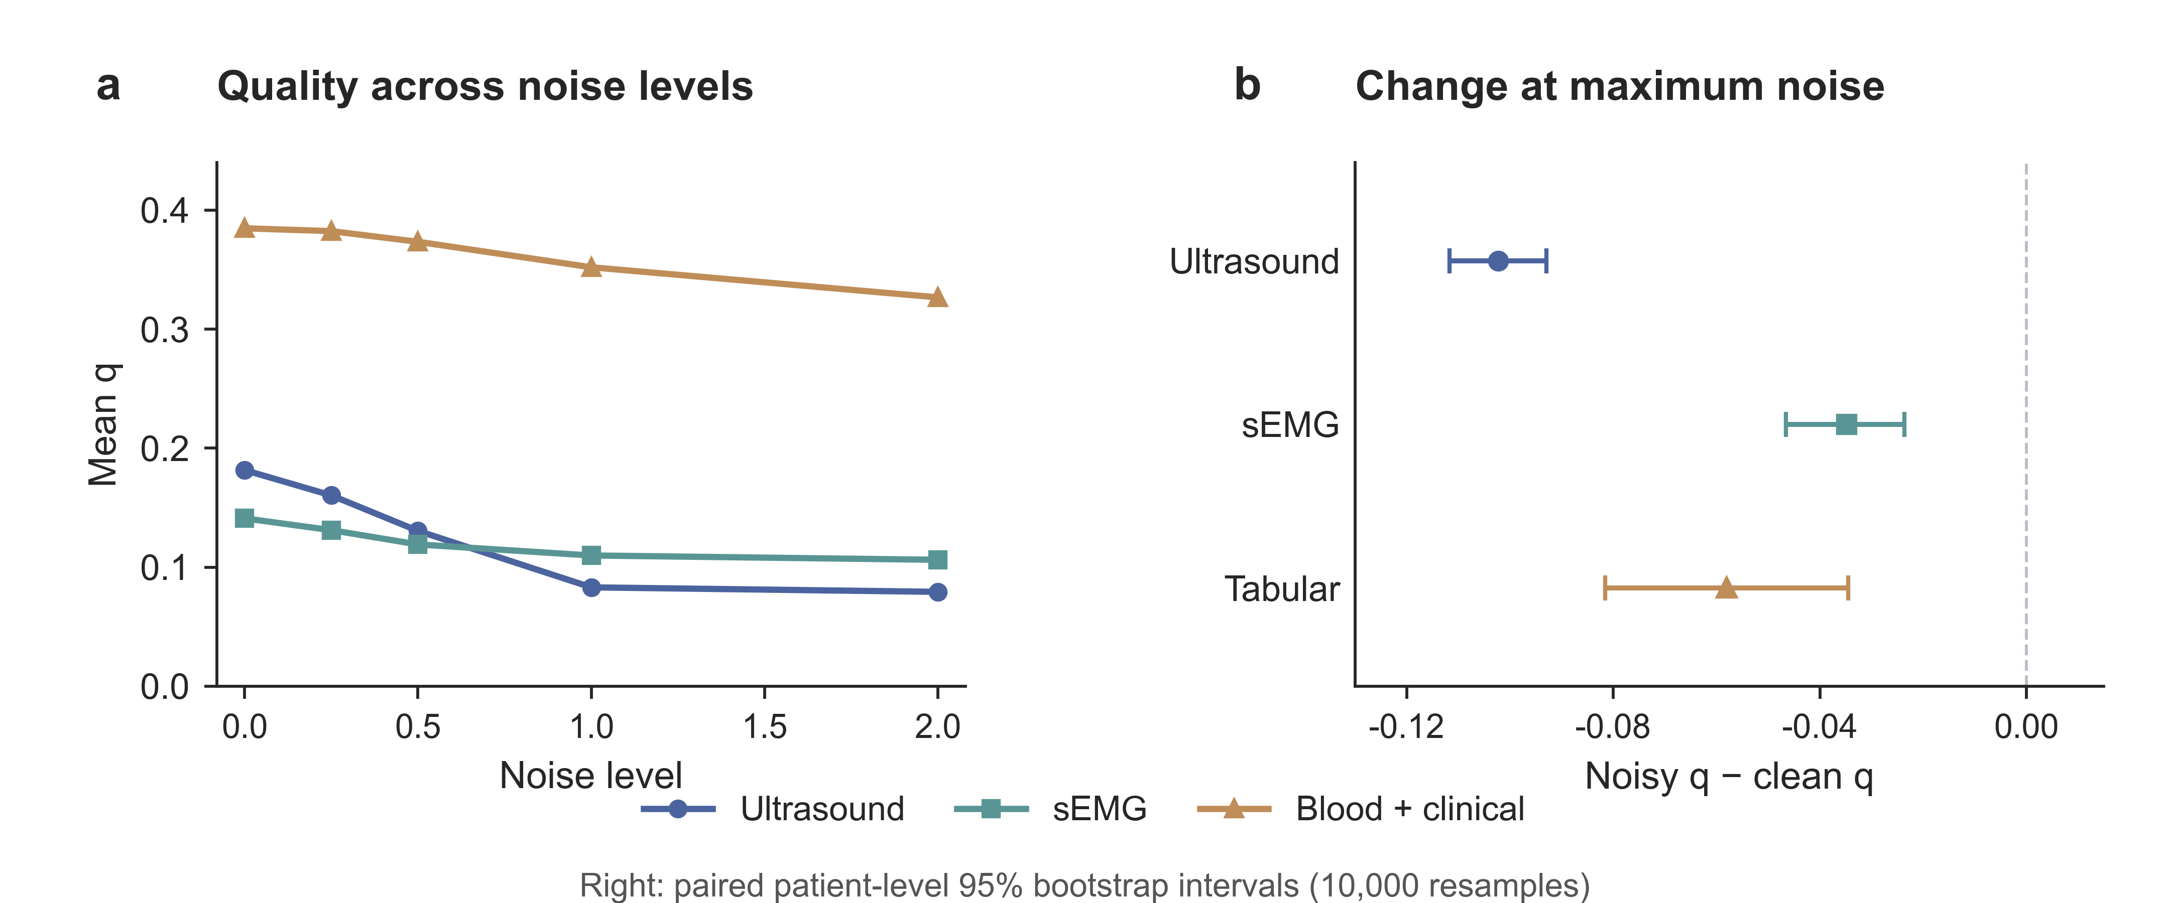
质量系数与分支损失
左图：q 随噪声逐级下降
右图：最大强度下的变化量
三条曲线对应三种被扰动模态。指标 q 从 0.3848 降到 0.3267，肌电从 0.1411 降到 0.1063，超声降幅最大。
横坐标是受扰动 q 减去干净 q，负值表示下降。三个患者级 95% 区间均在 0 左侧，支持观察到的平均降权方向。
21
Notes:
在最大测试扰动下，被扰动分支的平均质量系数均下降：超声从0.1816到0.0793，肌电从0.1411到0.1063，指标从0.3848到0.3267。对应分支损失分别从0.7061到0.6864、0.7185到1.0210、0.6058到0.9276。肌电和指标呈现损失上升且q下降的方向。超声主要表现为分数稳定和系数降低，不再出现此前的极端放大。这里q是原始系数，不是贡献比例。
来源：项目完整汇报、训练代码与已保存的实验结果

Slide 23
总结与后续工作
已经完成患者级三模态分类流程
超声、肌电和血液与临床指标分别编码，再通过质量系数融合分类分数。融合损失、各分支损失和排序损失共同训练整个模型。
目前的主要结果
85 名患者的五折折外评估中，准确率为 85.88%，AUC 为 0.8850。噪声增强明显改善了强超声扰动下的表现，指标受损仍是影响分类的重要因素。
接下来优先处理两件事
首先改进肌电分支，检查信号处理和患者级监督。其次补齐相同增强条件下的排序及去模态消融，再用独立队列评估模型表现。
23
Notes:
本研究构建了质量感知的三模态肌少症分类框架，联合利用超声图像、肌电信号及血液与临床指标。三个分支在患者级监督下共同优化，通过动态质量系数融合分类分数，并引入单模态噪声增强。在85名患者五折折外评估中，准确率85.88%，AUC为0.8850。在所测试的超声噪声范围内表现稳定，强指标扰动时动态融合呈现较小性能下降。下一阶段优先提升肌电分支、补齐增强条件下消融，并验证独立队列表现。
来源：项目完整汇报、训练代码与已保存的实验结果

Slide 24
补充材料
前 23 页为主讲内容。以下页面用于补充计算过程、实验参数，以及强噪声与质量系数的分析。
内容 | 页码
梯度、训练流程与肌电特征 | 25–29
ROC、混淆矩阵与结果稳定性 | 30–32
融合机制与排序消融 | 33–34
q–loss、损失响应与肌电扰动 | 35–37
补充实现细节与完整分类指标 | 38–39
参考文献 | 40
24
Notes:
以下内容供讨论时使用，不计入约20分钟主讲。可根据提问进入梯度推导、排序实现、训练流程、网络参数或结果分析。
来源：项目完整汇报、训练代码与已保存的实验结果

Slide 25
融合梯度推导
目的：说明融合误差怎样传到某个分支。zₘ 是该分支的两个分类分数，pₘ = softmax(zₘ)，表示其类别概率。
∇qₘ = pₘ / 10
第一步，求 q 对 z 的导数。它等于分支概率除以 10，因此分数变化会引起质量系数变化。
∂fₖ / ∂zₘ,ⱼ = qₘ δₖⱼ + zₘ,ₖ pₘ,ⱼ / 10
第二步，求融合分量 fₖ 对分支分量 zₘ,ⱼ 的导数。k、j 是类别下标，δₖⱼ 在 k = j 时为 1，否则为 0。两项来自乘积求导。
∂L_f / ∂zₘ = qₘg + (gᵀzₘ / 10) pₘ
最后乘上融合损失的梯度 g 并求和。gᵀzₘ 是二者的点积。这个结果再加分支和排序梯度，才是传回编码器的总梯度。
25
Notes:
记p_m是分支分数的Softmax，q_m对z_m的梯度为p_m除以10。融合分数的分量f_k等于所有模态q_m z_m,k之和，所以对某一分支z_m,j求导，得到q_m乘Kronecker delta，再加z_m,k乘p_m,j除以10。把g_k乘上这个Jacobian并对k求和，就得到正文中的梯度式。g已经包含类别加权交叉熵的样本权重与批次归约。最后该分支总梯度再经过网络Jacobian转为参数梯度。
来源：项目完整汇报、训练代码与已保存的实验结果

Slide 26
排序损失的梯度
目的：判断何时调整 q，以及调整方向。h 是历史累计损失，s 表示排序方向，d 表示目标间隔。
s = sign(hⱼ − hᵢ) d = |hᵢ − hⱼ| / max(span(h), ε)
span(h) 是该模态全体训练患者历史损失的最大值减最小值。ε = 10⁻¹²，用于避免历史值相同时分母为零。
d − s(qᵢ − qⱼ) > 0
当这个条件成立，说明当前差距还不够，排序损失会产生下面的梯度。若条件不成立，这一对样本的排序梯度为 0。
∂ℓ / ∂qᵢ = −s ∂ℓ / ∂qⱼ = s
例如 hᵢ 更低时，s = 1；梯度下降会增大 qᵢ、减小 qⱼ。回传时乘以排序权重 0.1，并对批内配对取平均。
26
Notes:
排序方向s等于h_j减h_i的符号，目标间隔d为两者历史损失差除以全训练患者历史跨度。当前配对的铰链损失激活时，对q_i的梯度为负s，对q_j的梯度为正s。若患者i历史损失较低，则s为1，梯度下降增加q_i、减少q_j。没有违反间隔时损失为0。实际总梯度还需乘以0.1、批次平均因子，并通过q对z的导数回传。样本可能作为不同配对的两端，其贡献相加。
来源：项目完整汇报、训练代码与已保存的实验结果

Slide 27
训练流程
一个批次包含 6 名患者。前向计算得到各分支和融合输出后，将所有损失相加，只做一次统一的反向传播。
顺序 | 操作 | 关键张量 / 参数
1 | 患者采样与随机单模态增强 | B = 6，40 个肌电窗口 / 人
2 | 三分支编码、患者内平均 | 分类分数：B × 3 × 2
3 | 质量计算、动态加权、Softmax | q：B × 3，融合分数：B × 2
4 | 分类损失 + 0.1 × 排序损失 | 先使用历史，再累计当前损失
5 | 反向传播、梯度裁剪、参数更新 | 总梯度范数 ≤ 5，AdamW
超声主干采用 1 × 10⁻⁵ 的学习率，其余模块为 2 × 10⁻⁴。这样保留预训练图像特征的同时，让随机初始化的分支有更充分的更新。
27
Notes:
每批6名患者，各自取图像、窗口和指标。训练增强随机作用于一路输入。三个编码器前向，窗口分数患者内平均，堆叠成B乘3乘2。计算质量系数和融合输出，再计算四项类别加权交叉熵及排序损失。排序使用历史值之后，累加当前分支未加权损失并detach。随后清空梯度，反向传播，对总梯度范数裁剪到5，AdamW更新参数。分类头和两个小分支学习率2e-4，超声主干1e-5。
来源：项目完整汇报、训练代码与已保存的实验结果

Slide 28
训练参数
项目 | 设置 | 项目 | 设置
优化器 | AdamW | 批量大小 | 6 名患者
超声主干学习率 | 1 × 10⁻⁵ | 其他模块学习率 | 2 × 10⁻⁴
权重衰减 | 1 × 10⁻³ | 梯度裁剪 | 范数上限 5
选轮阶段 | 完整 100 轮 | 最终训练 | 68 人重训 E 轮
排序权重 | 0.1 | 类别权重 | N / (2N_c)
训练种子 | 42、43、44 | 划分种子 | 20260911
肌电编码器 | 4 层 / 8 头 / 128 维 | 前馈层 | 256 维
28
Notes:
本表记录当前主线noise_aug_v1的关键设置。训练完整100轮进行内部选轮，patience为100；合并训练从初始化开始运行选择出的E轮。无学习率调度。三个网络全部参数联合更新。超声使用ImageNet初始化，肌电和指标网络随机初始化。分类损失使用当次训练集类别权重N除以2N_c。
来源：项目完整汇报、训练代码与已保存的实验结果

Slide 29
肌电人工特征
人工特征补充波形中的幅值、频谱和时频信息。每个通道计算 24 项，六个通道共 144 维，按通道与波形表示相加。
特征组 | 每通道数量 | 内容
时域 | 6 | 均方根、平均绝对值、峰值、过零等
傅里叶频谱 | 9 | 5 个频带能量 + 4 个频谱指标
短时傅里叶变换 | 5 | 5 个频带的平均谱能量
小波 | 4 | db4 三级分解的 4 组系数能量
频带：0–50、50–100、100–200、200–400、400–500 Hz
训练时如果对肌电加噪声，全部人工特征都会重新计算，避免波形已改变而特征仍来自原信号。
29
Notes:
每通道24项，六通道共144维。时域6项包括均方根、平均绝对值、峰值、过零、波形长度和斜率符号变化。傅里叶频谱9项，包括五频带能量及四个频谱指标。短时傅里叶变换提供五频带能量，小波提供db4三级分解四组系数能量。频谱质心与平均功率频率在当前继承实现中公式相同但保留两个位置。噪声增强肌电时从受扰动波形重新计算全部特征。
来源：项目完整汇报、训练代码与已保存的实验结果

Slide 30
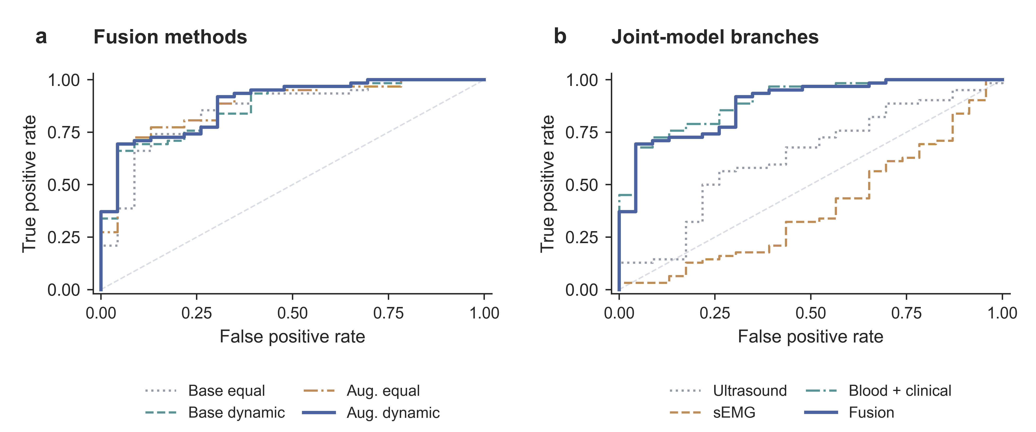
ROC 曲线
融合方法的曲线整体接近
右图可看到各分支的差异
增强后的两种方法 AUC 均在 0.88 左右，二者差异较小。固定阈值下的准确率还需要结合前面的分类结果看。
指标分支与融合曲线较接近，超声和肌电分支较弱。曲线由 85 名患者的折外预测直接计算。
30
Notes:
图由原始85名患者三种子集成概率重新计算，而非根据AUC数字绘制示意曲线。左图对比四种主方案，右图对比主线内部三个分支和融合。AUC刻画所有阈值上的排序区分能力，因此指标分支AUC高于融合，不与融合在0.5阈值下准确率更高相矛盾。
来源：各实验 seed42/43/44/oof_predictions.csv；source/collect_data.py 按患者对齐计算

Slide 31
混淆矩阵
固定 0.5 阈值后，共有 73 人分类正确。错误主要来自非肌少症患者被判为肌少症，因此需要同时看敏感度与特异度。
真实类别 | 预测负类 | 预测正类 | 合计
负类 | 14 | 9 | 23
正类 | 3 | 59 | 62
合计 | 17 | 68 | 85
95.16%
敏感度：59 / 62
60.87%
特异度：14 / 23
肌少症患者中有 3 人漏判，非肌少症患者中有 9 人误判。由于两类人数不同，平衡准确率为 78.02%，低于总体准确率 85.88%。
31
Notes:
主线在0.5阈值下真阳性59、假阴性3、真阴性14、假阳性9，合计85名患者。敏感度59除以62等于95.16%，特异度14除以23等于60.87%，平衡准确率是二者平均78.02%。队列正类较多，因此准确率应结合敏感度和特异度理解。
来源：项目完整汇报、训练代码与已保存的实验结果

Slide 32
结果稳定性分析
三个训练种子的 AUC 为 0.8866 ± 0.0262，准确率为 83.53% ± 1.18%。这里的 ± 表示种子间样本标准差，与概率集成后的指标不同。
比较 | AUC 差值 | 95% 配对区间
增强动态 − 基础动态 | +0.0147 | −0.0084 至 +0.0407
增强动态 − 增强等权 | +0.0014 | −0.0217 至 +0.0210
区间通过患者级配对重采样得到
点估计有提高，但差异还不稳定
每次对各模型使用相同的患者索引，按类别分层重采样 10,000 次，比较 AUC 的差值。
两个区间均包含 0。当前结果更适合说明观察到的性能变化，后续仍需扩大样本验证。
32
Notes:
主线三个种子的AUC均值为0.8866，样本标准差0.0262；准确率均值83.53%，样本标准差1.18个百分点。集成结果与这些均值不是同一统计量。患者级区间采用按类别分层的配对Bootstrap，10000次，各模型使用同一患者索引。增强动态比基础动态AUC高0.0147，区间负0.0084到0.0407；比增强等权高0.0014，区间负0.0217到0.0210。点估计提高，但区间均包含零。
来源：项目完整汇报、训练代码与已保存的实验结果

Slide 33
融合方法比较
等权与动态融合直接组合分类分数。证据融合先把分数转成非负证据 e，再得到 α = e + 1，用于表示各类别的证据量。
方法 | 计算方式 | 这一步的用途
等权融合 | 三路分数取平均 | 所有模态使用相同系数
动态质量融合 | 每路分数乘 q，再相加 | 让融合系数随患者输出变化
证据融合 | e = softplus(z)，α = e + 1 | 将分支分数转成类别证据
e_ab = e_a + e_b + e_a e_b / K (K = 2)
e_a、e_b 表示两路同一类别的证据。前两项累加证据，乘积项体现两路同时支持该类别的情况。K 是类别数，这里为 2。
按上式逐路合并，最后归一化 α 得到概率。证据模型还使用对应的分类损失和 KL 正则，训练目标也随之改变。
33
Notes:
等权融合将三路原始分数取平均再Softmax。动态融合使用q乘z求和再Softmax。证据融合先通过softplus将原始分数转为非负证据，alpha为证据加1。两路证据组合后等价于e_a加e_b加e_a乘e_b除以类别数K，再顺次结合第三路。最后用alpha归一化为概率。证据模型使用对应的证据分类损失与退火KL，不能把它理解成只换了一行加权公式而其他训练目标完全相同。
来源：项目完整汇报、训练代码与已保存的实验结果

Slide 34
消融实验明细
训练条件 | 融合 / 排序设置 | AUC | 状态
基础训练 | 动态融合，无排序 | 0.8801 | 已完成
基础训练 | 动态融合，正间隔排序 | 0.8703 | 已完成
基础训练 | 动态融合，原排序实现 | 0.8640 | 已完成
增强训练 | 等权融合 | 0.8836 | 已完成
增强训练 | 动态融合，正间隔排序 | 0.8850 | 当前方案
增强训练 | 无排序 / 原排序 / 去模态 | — | 待补充
基础训练中的三组排序实验属于同一组历史对照。当前增强训练已经完成等权与动态融合，下一步补齐排序及去模态实验，才能进一步区分各模块的作用。
34
Notes:
排序消融来自基础训练设置：无排序AUC0.8801，当前正间隔排序0.8703，原仓库排序0.8640。这三个结果属于同一历史实验族。增强条件下已有等权和当前正间隔动态融合，没有完成无排序及原排序的全部增强版对照。新旧方案之间还包含选轮策略变化，不能将新旧整体差异全部归于单一噪声模块。补齐这些对照可以进一步区分增强、排序和动态融合各自的作用。
来源：项目完整汇报、训练代码与已保存的实验结果

Slide 35
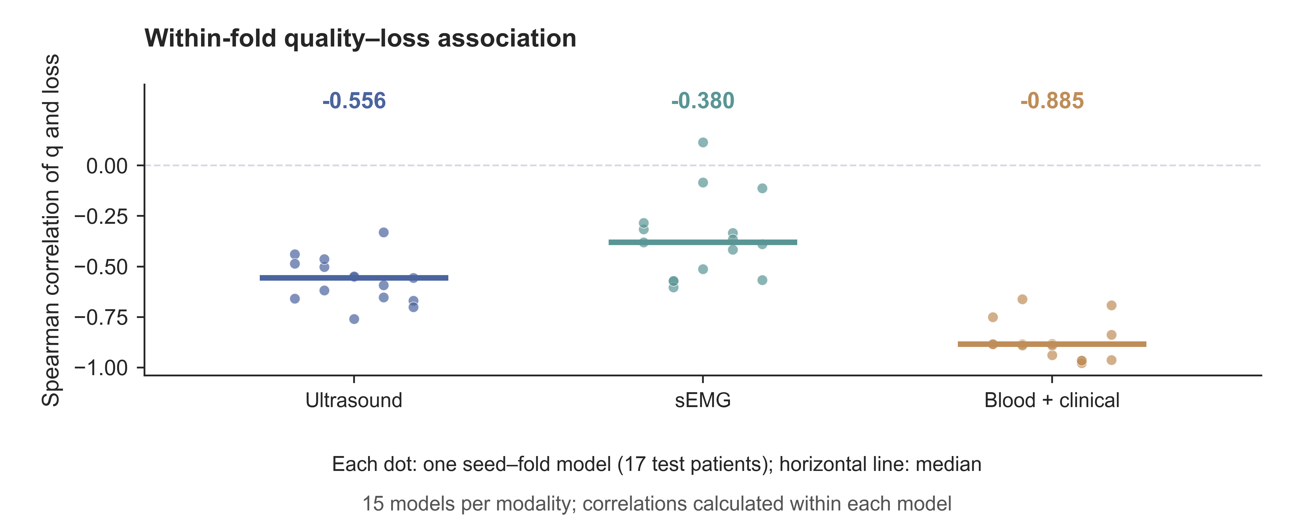
q 与分类损失的关系
负相关表示什么
指标分支的关系最强
同一模型内，q 较高的患者往往有较低分类损失。Spearman 比较排序关系，越接近 −1，这种反向排序越一致。
超声、肌电和指标的中位数分别为 −0.556、−0.380、−0.885。相关性按各模型测试折单独计算，避免混合不同分数尺度。
35
Notes:
干净测试数据每个seed-fold模型内计算q和未加权分类损失的Spearman相关。每模态15个模型，各模型17患者，三个种子共享患者不能作为独立样本。中位数超声-.556肌电-.380指标-.885。图显示全部相关系数，短线为中位数。
来源：项目完整汇报及已有实验报告

Slide 36
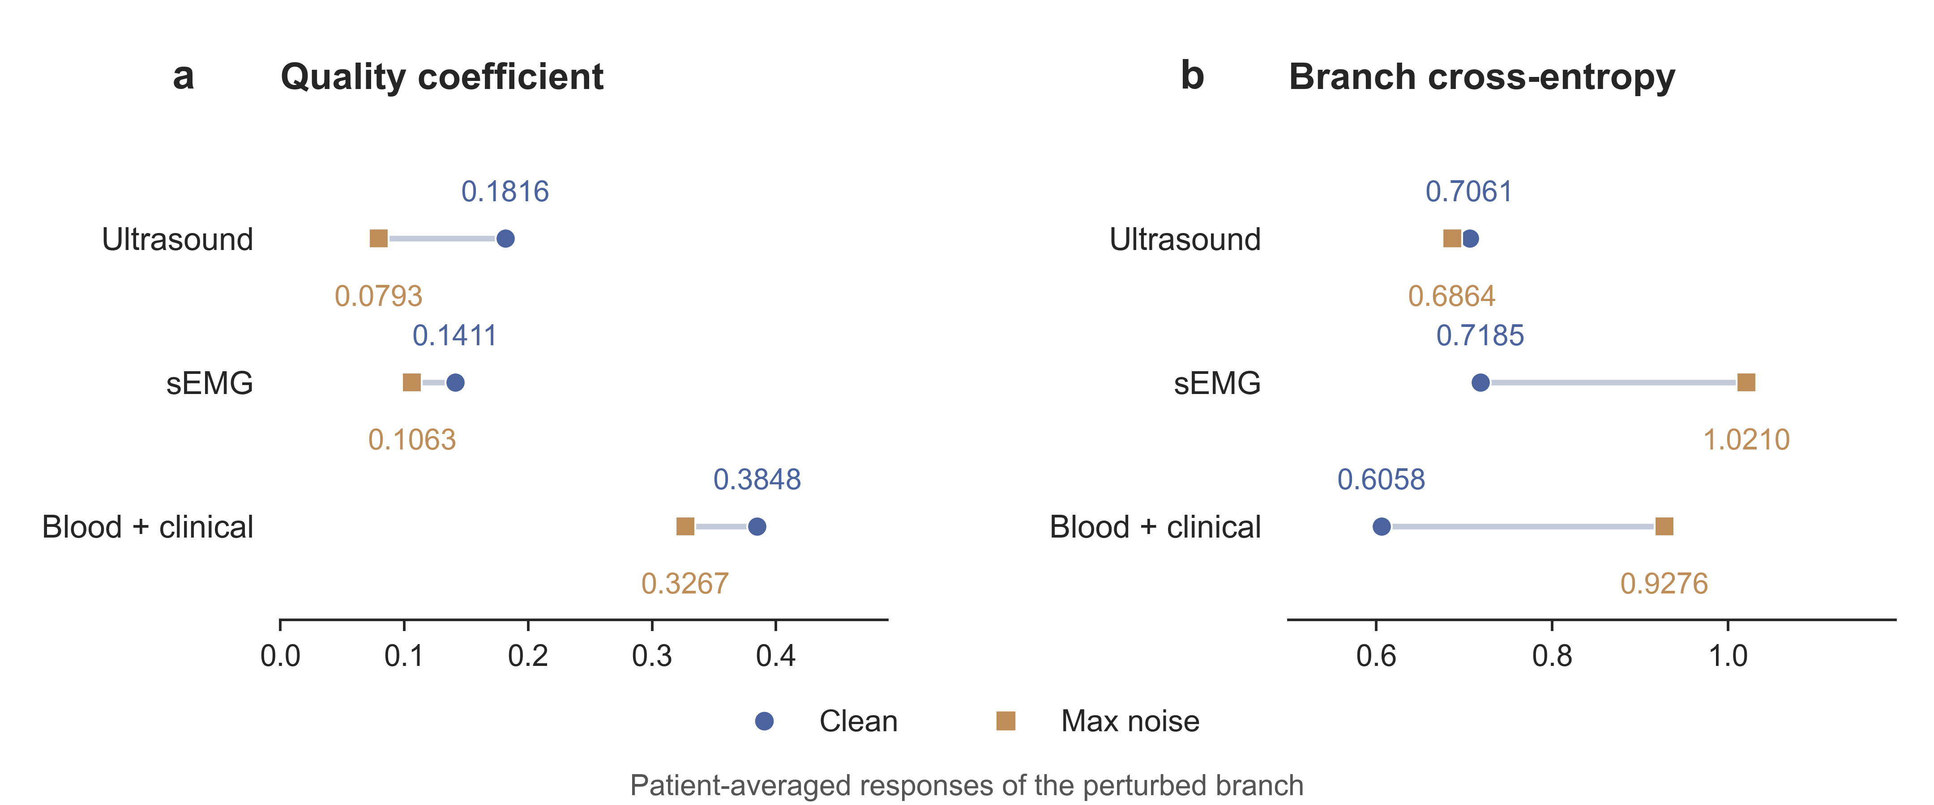
最大扰动下的 q 与分支损失
肌电和指标：损失上升，q 下降
超声：没有再出现极端放大
肌电损失从 0.7185 升到 1.0210，指标从 0.6058 升到 0.9276。同时两路 q 下降，符合降低受损分支系数的方向。
超声损失从 0.7061 变为 0.6864，q 从 0.1816 降到 0.0793。主要变化是分数保持稳定，系数降低。
36
Notes:
最大强度下q与loss已核对到quality_changes_ci.csv。这是三个分支的均值变化，主要强调肌电指标损失上升而q下降。超声损失未升，不将q与误差误说严格一一对应。
来源：项目完整汇报及已有实验报告

Slide 37
肌电扰动与强指标扰动的补充结果
肌电噪声强度 | 增强动态 AUC | 增强等权 AUC
0 | 0.8850 | 0.8836
0.25 | 0.8855 | 0.8904
0.5 | 0.8869 | 0.8922
1 | 0.8920 | 0.9032
2 | 0.8978 | 0.9074
肌电加噪后，融合性能没有单调下降
强指标扰动下，动态融合下降较少
最大强度时两种方法的 AUC 反而上升。结合较弱的肌电分支，应从各模态组合的变化解释，不能简单认为噪声越大、分类必然越差。
AUC 分别下降 0.1094 和 0.1372，动态少下降 0.0278。配对 95% 区间约为 0.0000–0.0570，呈有利趋势。
优势也依赖指标：超声强度 0.5 时，动态融合的平衡准确率变化比等权差约 4.06 个百分点。
37
Notes:
肌电最大扰动下两种增强方法AUC都提高。表格qmf下降.1094等权.1372，少下降.0278，paired95interval1.1e-16到.0570，区间下界贴近0。超声.5balanced变化动态比等权差约.0406，不能所有方面都优于。
来源：项目完整汇报及已有实验报告

Slide 38
预处理与训练的补充细节
基础图像增强仍保留
肌电的滤波与特殊记录
除新增高斯噪声外，超声训练还使用 50% 水平翻转，亮度乘数 0.92–1.08、对比度乘数 0.90–1.10。验证和常规测试关闭增强。
三阶带通 10–499 Hz，50 Hz 陷波 Q = 35，采用前后向滤波。已滤波记录沿用收缩标记，插值到每段 10,000 点。
编码器 | 参数量 | 初始化
超声 ResNet50 | 23,512,130 | ImageNet 主干 + 随机分类头
肌电 Transformer | 572,274 | 随机初始化
指标多层感知机 | 64D + 2,338 | 随机初始化
D 为每折保留指标数，D = 94 时三分支共 24,092,758 个参数。类别权重 N / (2N_c) 中，N 是训练人数、N_c 是该类人数，使人数较少的类别获得更大权重。
38
Notes:
补充主讲之外的源报告细节：基础图像增强；滤波和特殊记录；参数量；类别权重。D94只是示例，训练折实际筛选字段决定D。表格临床列40血液55。
来源：项目完整汇报及已有实验报告

Slide 39
完整分类指标
方法 | AUC | 准确率 | 平衡准确率 | 敏感度 | 特异度 | 对数损失
基础等权 | 0.8541 | 82.35% | 72.86% | 93.55% | 52.17% | 0.4083
基础动态 | 0.8703 | 83.53% | 75.04% | 93.55% | 56.52% | 0.3766
增强等权 | 0.8836 | 84.71% | 75.84% | 95.16% | 56.52% | 0.3683
增强动态 | 0.8850 | 85.88% | 78.02% | 95.16% | 60.87% | 0.3523
分类改进主要体现在哪里
平衡准确率怎样理解
相对增强等权，正类正确数保持 59，负类正确数由 13 增至 14。因此敏感度相同，特异度由 56.52% 提高到 60.87%。
敏感度与特异度各占一半，避免人数较多的类别主导准确率。当前为 (95.16% + 60.87%) / 2 = 78.02%。
39
Notes:
完整显示源报告七列指标，不丢敏感度特异度。全部为85患者三种子集成，固定.5阈值。增强动态比增强等权多一负类，specificity60.87对56.52。
来源：项目完整汇报及已有实验报告

Slide 40
参考文献
1
Zhang Q, Wu H, Zhang C, et al.
Provable Dynamic Fusion for Low-Quality Multimodal Data.
ICML 2023, Proceedings of Machine Learning Research, 202.
40
Notes:
第一篇提供质量感知动态融合、能量分数和历史训练损失排序的思路，也是本PPT主要图形风格参考。第二篇提供波形与人工特征在通道层面结合的结构参考，同时是辅助视觉参考。本研究按照现有三模态代码做患者级汇总、六通道适配、正间隔排序与训练增强。第二篇为提供的投稿版本，列为研究稿，不作为已发表文章陈述。
来源：项目完整汇报、训练代码与已保存的实验结果

